Slide 1
Культавае дойлідства
Выканаўца:
Сычова Я., БФ-31

Slide 2
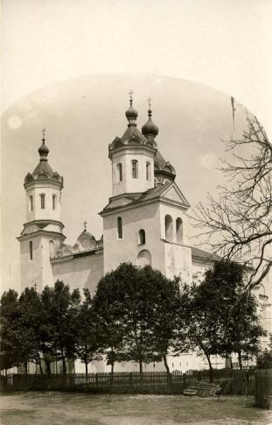
У манументальным культавым дойлідстве 15-18 ст. найбольш яскрава і паслядоўна выявіліся самабытныя архітэктурна-мастацкія характарыстыкі беларускай готыкі, рэнесансу і барока, абумоўленыя спалучэннем традыцый мясцовага будаўніцтва з заходнееўрапейскімі сацыяльна-палітычнымі і культурнымі ўплывамі.

Slide 3
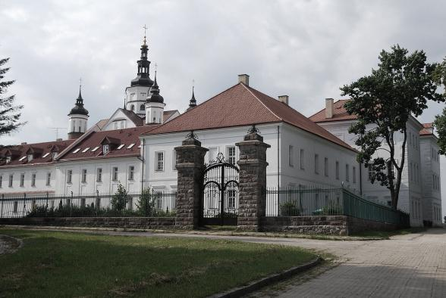
упрасльская царква-крэпасць

Slide 4
ынковіцкая царква-крэпасць

Slide 5
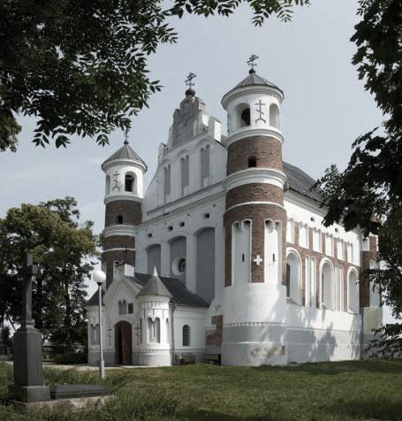
ураванкаўская царква-крэпасць

Slide 6
сялюбскі касцёл

Slide 7
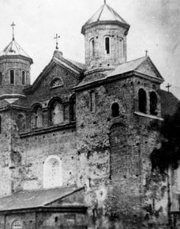
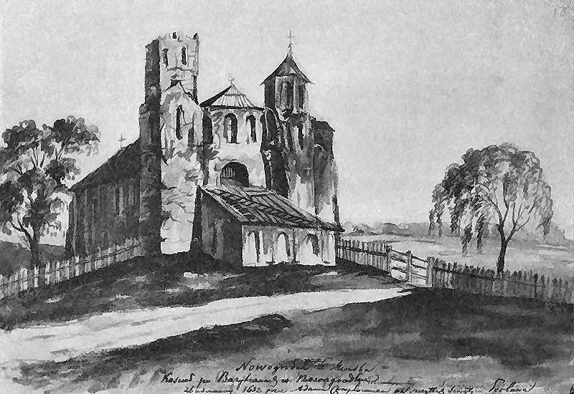
Навагрудская Барысаглебская царква

Slide 8
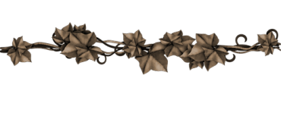
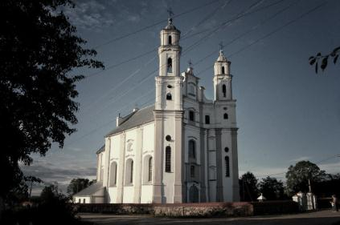
Гнёзнаўскі касцёл Міхаіла Архангела

Slide 9
Касцёл у в. Дзераўная

Slide 10
Касцёл бернардзінцаў у Іўе

Slide 11
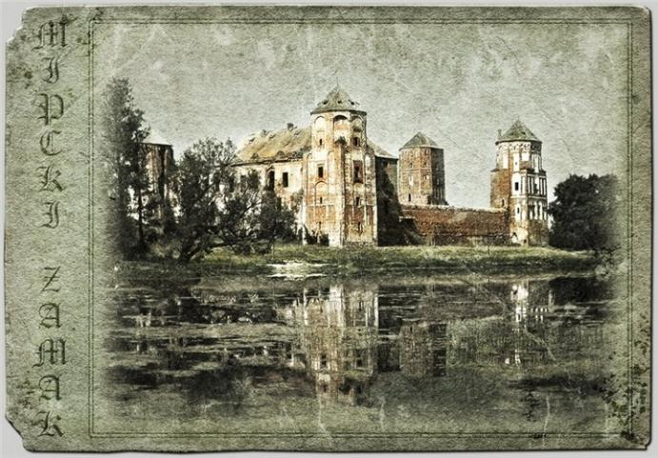
ірскі замак

Slide 12
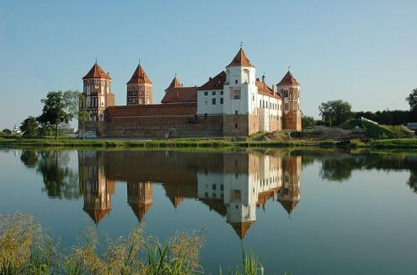
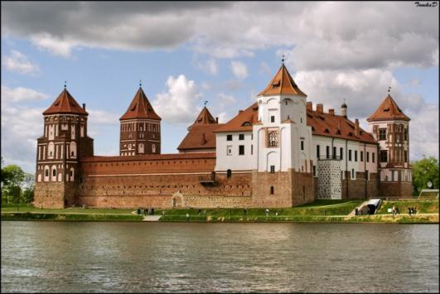

Slide 13
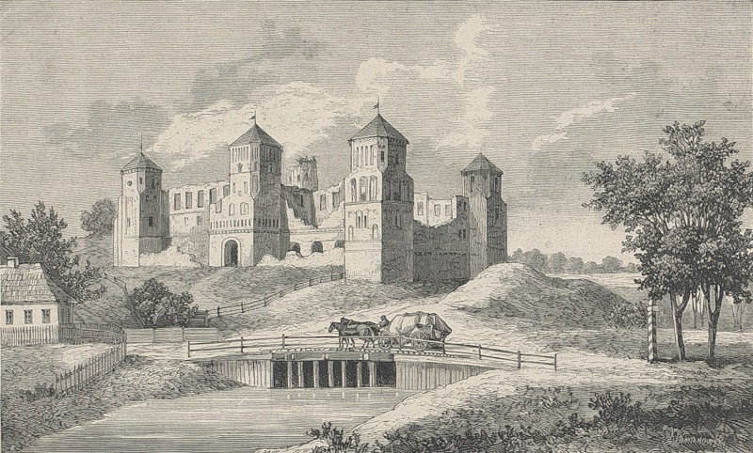

Slide 14
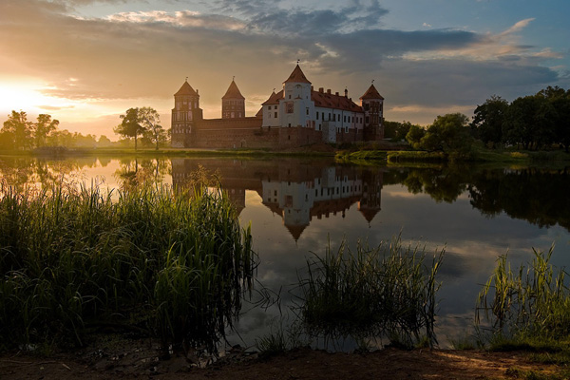

Slide 15
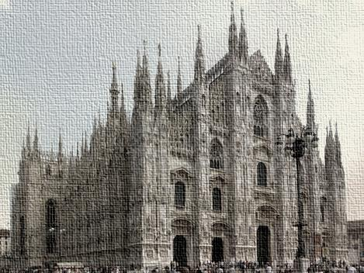
Прыклады Еўрапейскай готыкі

Slide 16
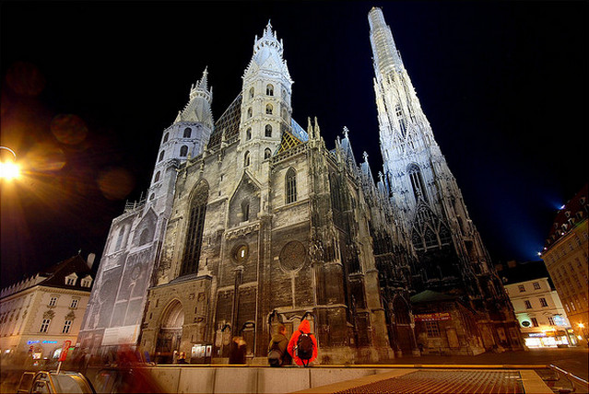
Сабор Святога Стэфана. Вена, Аўстрыя

Slide 17
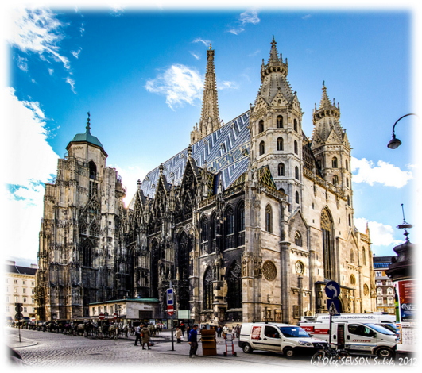
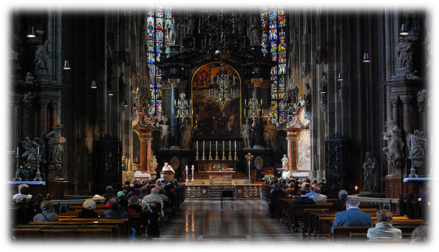

Slide 18
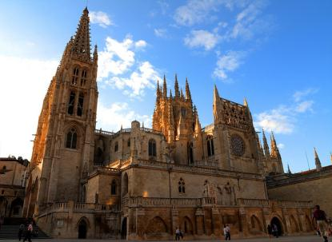
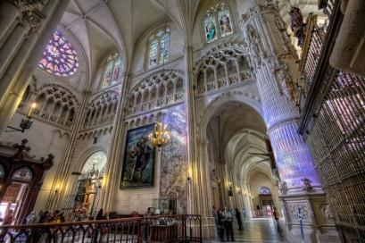
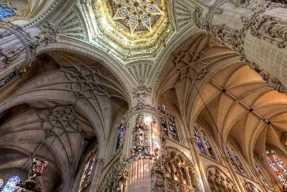
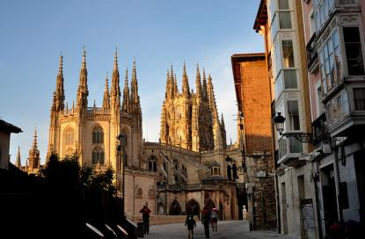
Бургоскі сабор. Бургос, Іспанія

Slide 19
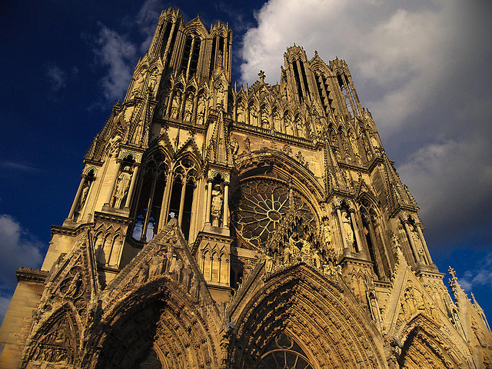
Рэймскі сабор. Рэймс, Францыя

Slide 20
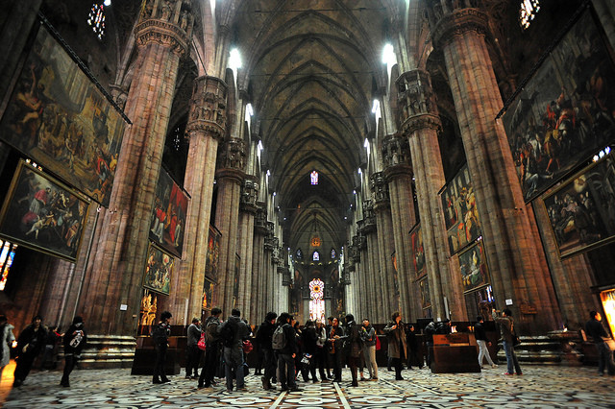

Slide 21
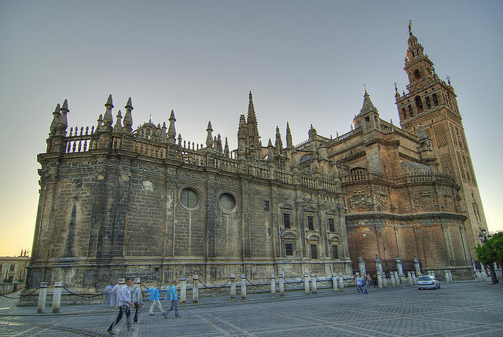
Севільскі кафедральны сабор. Севілья, Іспанія

Slide 22
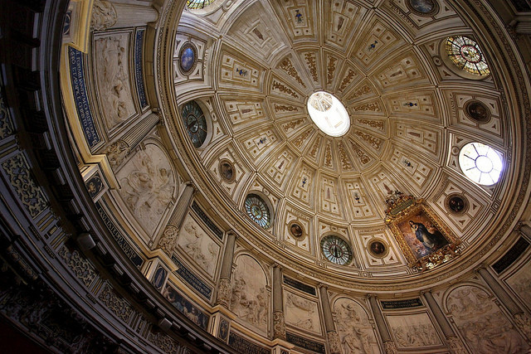

Slide 23
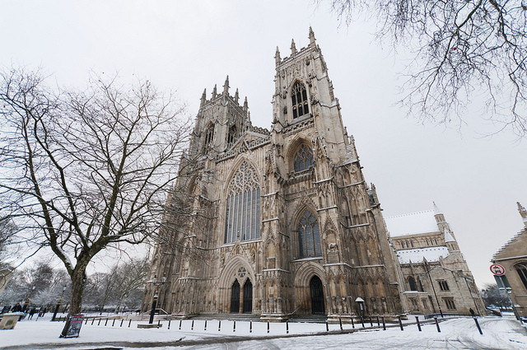
Ёркскі сабор. Ёрк, Англія

Slide 24
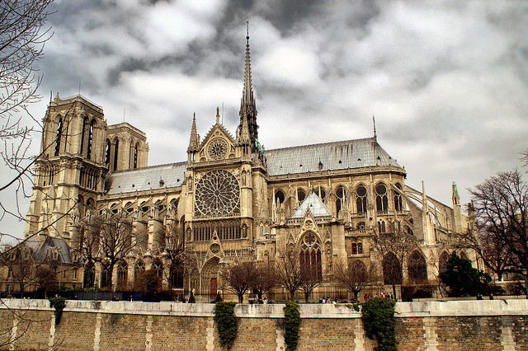
Сабор Парыжскай Божай Маці. Парыж, Францыя

Slide 25
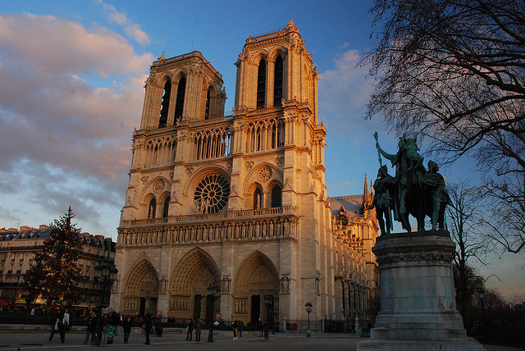

Slide 26
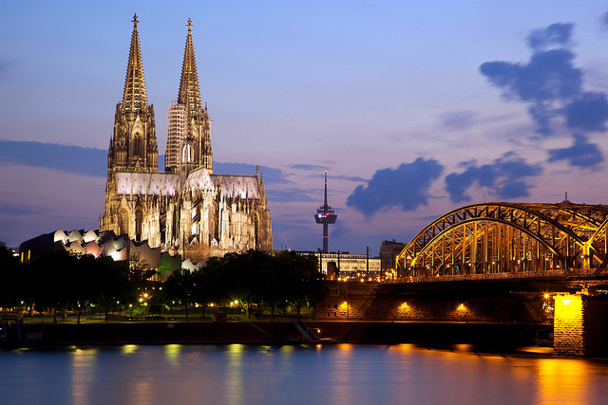
Кёльнскі сабор. Кёльн, Германія

Slide 27
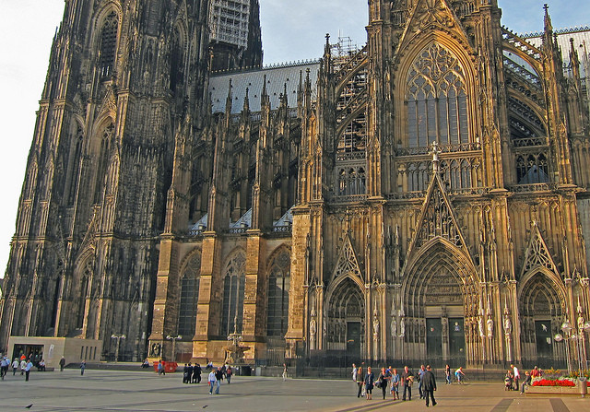

Slide 28
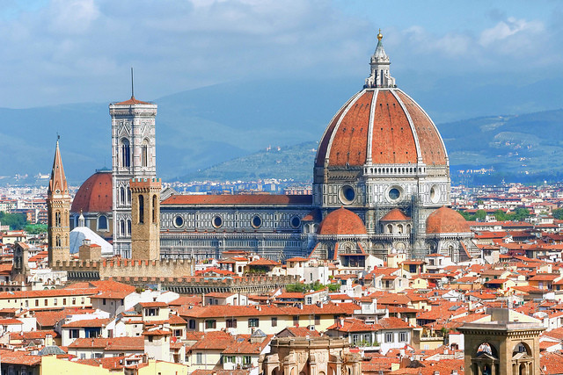
Сабор Санта-Марыя-дэль-Ф’ёрэ. Фларэнцыя, Італія

Slide 29
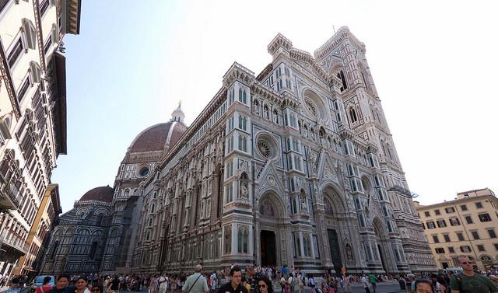

Slide 30
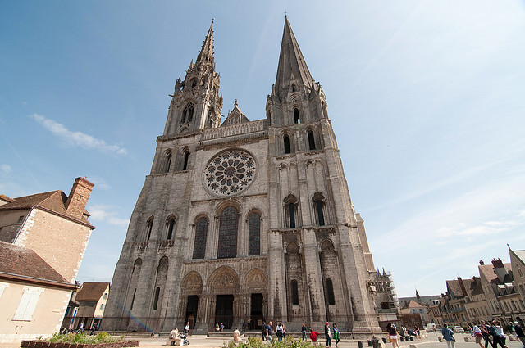
Шартрскі сабор. Шартр, Францыя

Slide 31
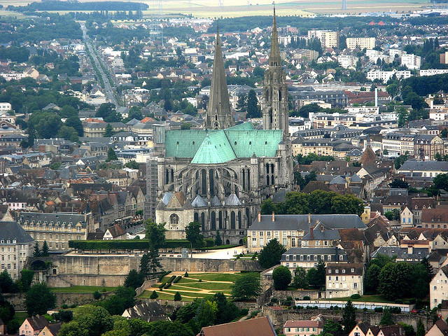

Slide 32
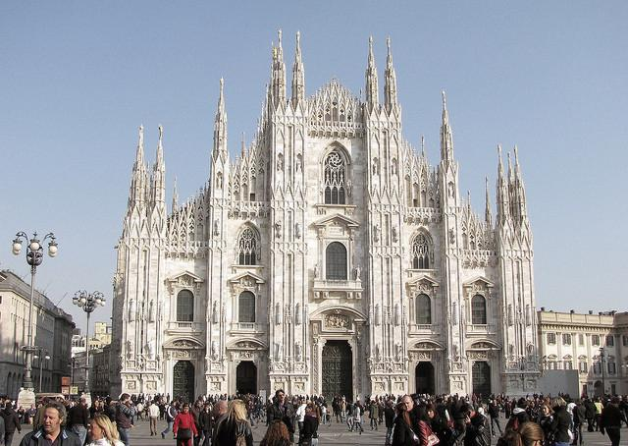
Міланскі сабор. Мілан, Італія

Slide 33
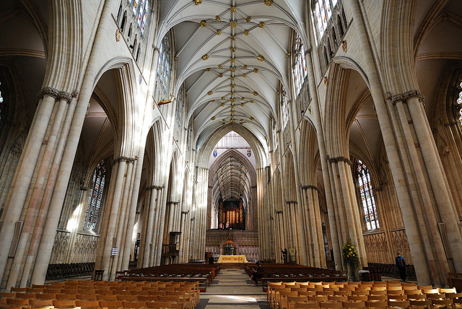

Slide 34
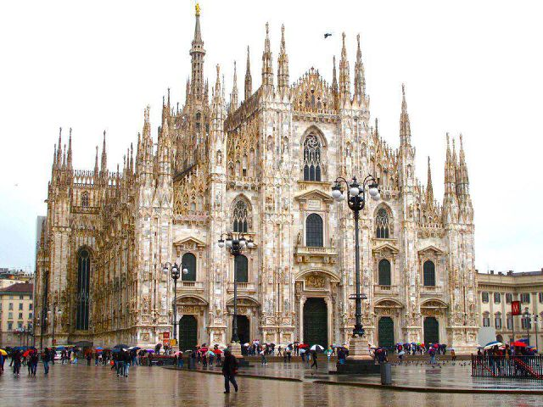
Міланскі сабор

Slide 35
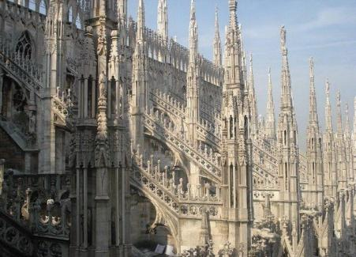
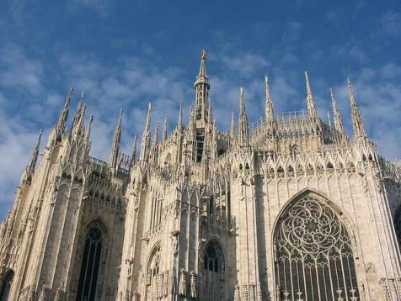

Slide 36
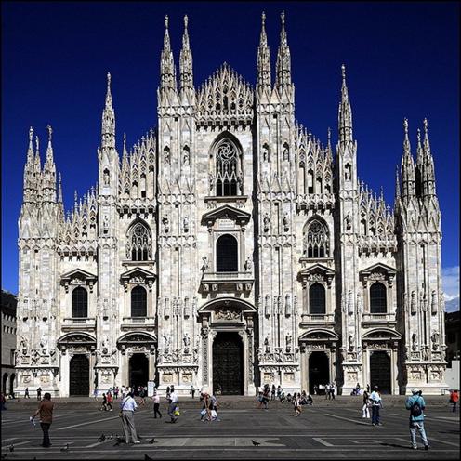

Slide 37
Дзякуй за ўвагу

